Slide 1



আজকের ক্লাসে সবাইকে ¯^vMZg

Slide 2
পরিচিতি
প্রাণেশ চক্রবর্ত্তী
আইসিটি
বাইশারী উচ্চ বিদ্যালয় ও কলেজ
শ্রেণি:- দশম
বিষয় পরিচিতি:-কম্পিউটার অ্যাপ্লিকেশন
সময়ঃ ৪৫ মিনিট
তারিখঃ ১০-০৯-২০২১ইং

Slide 3
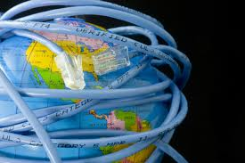

পাঠ প্রাসঙ্গিক ছবি:- ১

Slide 4

পাঠ প্রাসঙ্গিক ছবি:- ২

Slide 5
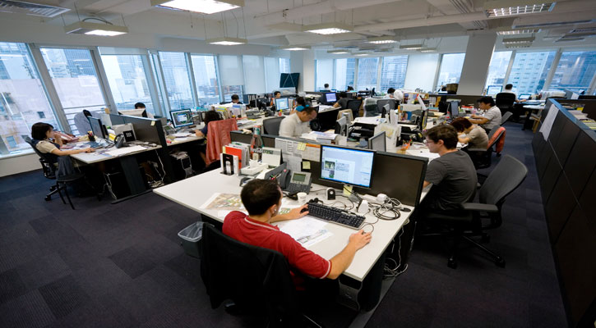
আলোচনার বিষয়:-
ইন্টারনেট ও ই-মেইলের ব্যবহার
পাঠ পরিচিতি:-
অধ্যায়ঃ দ্বাদশ

Slide 6
শিখন ফল:-
এই পাঠ শেষে তোমরা যা শিখতে পারবে -
* ইন্টারনেট কি তা বর্ণনা করতে পারবে।
* * বিভিন্ন ব্রাউজার ব্যবহার করে ওয়েবসাইটে প্রবেশ করতে পারবে।
ই-মেইল এর প্রেরন ও গ্রহন সম্পর্কে জানতে পারবে।
ওয়েবসাইট সম্পর্কে বর্ণনা করতে পারবে।

Slide 7

ইন্টারনেটের মাধ্যমে বিশ্বের সব প্রান্তের মানুষের সাথে যোগাযোগ।

Slide 8

ওয়েব ব্রাউজার ও সার্চ ইঞ্জিন।

Slide 9
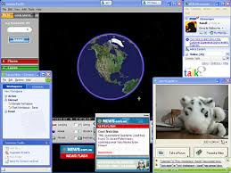
ব্রাউজার ব্যবহার করে ওয়েবসাইটে প্রবেশ।

Slide 10
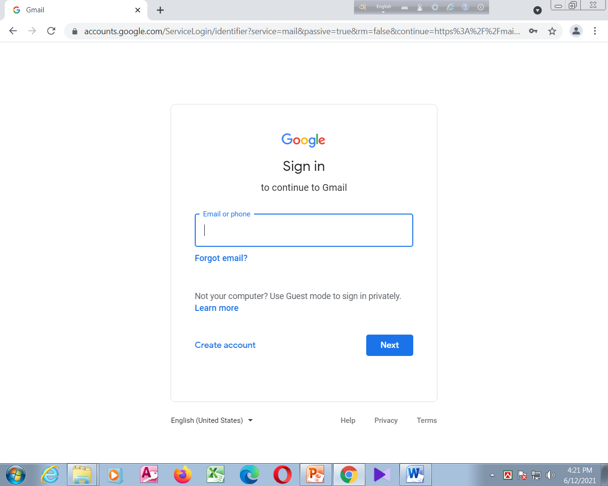
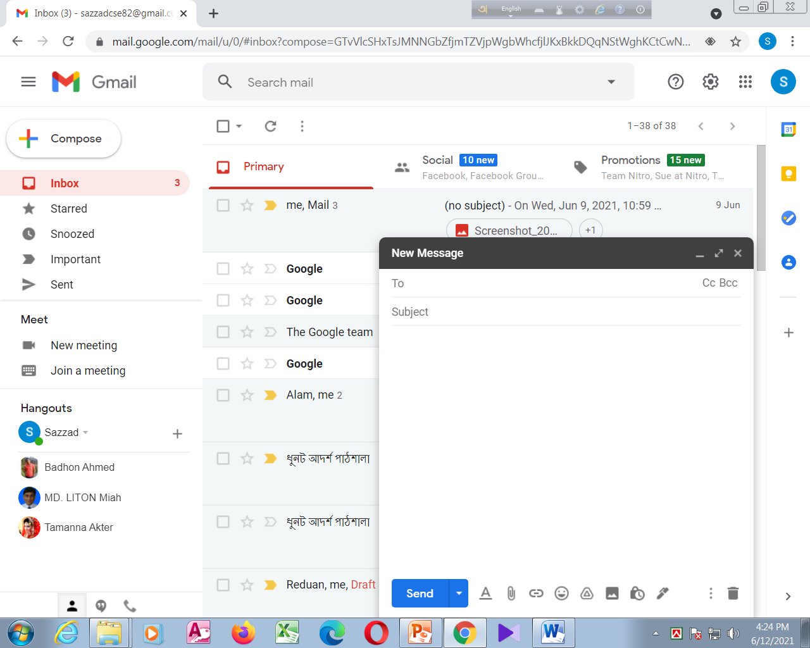
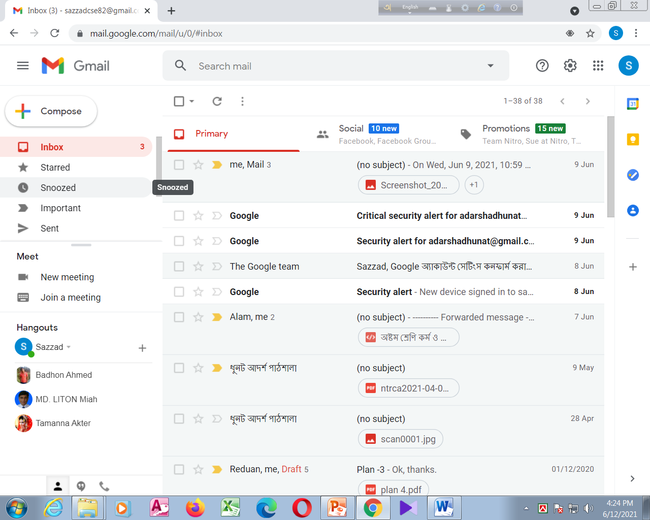
ই-মেইলে প্রবেশ
ই-মেইল প্রেরন
ই-মেইল ইনবক্স

Slide 11
১। কয়েকটি সার্চ ইঞ্জিনের নাম লেখ।
২। ই-মেইল প্রেরন ও গ্রহন সম্পর্কে লিখ।
দলগত কাজ:-

Slide 12
১। ইন্টারনেট কি তা লিখ।
২। ই-মেইল সম্পর্কে বল।
একক কাজ:-

Slide 13
মূল্যায়ন:-
১। ইন্টারনেট কত সালে যাত্রা শুরু করে।
২। সার্চ ইঞ্জিন ও ওয়েব ব্রাউজারের কাজ কি?
৩। ওয়েবসাইট ব্যবহার করে তুমি কি কি সুবিধা পেতে পার
সংক্ষেপে লিখ।
৪। ই-মইলের সুবিধা কি?

Slide 14
বাড়ির কাজ:-
১। ইন্টারনেটের ব্যবহার সম্পর্কে ৫টি বাক্য তৈরি করে আনবে।
২। ই-মেইল প্রেরন ও গ্রহন সম্পর্কে উত্তর লিখবে।

Slide 15

ধন্যবাদ

